Slide 1


AyamSehat: Aplikasi Sistem Pakar untuk Diagnosa Penyakit Ayam
Desvita Damayanti
AyamSehat merupakan inovasi digital yang dirancang untuk membantu peternak ayam dalam mendeteksi dan menangani penyakit secara efektif.

Slide 2


Latar Belakang: Mengatasi Tantangan Peternakan Ayam
Masalah Penyakit Ayam
Penyakit merupakan ancaman serius yang sering menjadi penyebab kerugian besar bagi peternak.
Diagnosa Manual yang Rumit
Proses diagnosa secara manual memerlukan waktu, biaya, dan seringkali membutuhkan keahlian khusus dari seorang ahli.
Kebutuhan Solusi Digital
Diperlukan sebuah alat digital yang mampu memberikan diagnosa cepat dan akurat untuk mendukung produktivitas.

Slide 3




Tujuan Aplikasi: Meningkatkan Efisiensi Peternakan
Diagnosa Mandiri
Rekomendasi Tepat
Membantu peternak mendiagnosis penyakit ayam secara independen di lokasi.
Memberikan solusi dan penanganan yang akurat sesuai dengan hasil diagnosa.
Efisiensi & Produktivitas
Meningkatkan efisiensi operasional dan hasil produksi peternakan ayam.

Slide 4

Fitur Utama AyamSehat
Diagnosa Penyakit
Registrasi & Login
Berdasarkan gejala yang diinput oleh pengguna.
Sistem otentikasi untuk pengguna, pakar, dan administrator.
Manajemen Data
Dashboard Interaktif
Untuk mengelola gejala, penyakit, dan solusi (khusus admin).
Tampilan untuk monitoring data dan aktivitas pengguna secara real-time.

Slide 5



Teknologi yang Digunakan
AyamSehat dibangun dengan teknologi web terkini untuk memastikan kinerja yang optimal dan pengalaman pengguna yang responsif:
PHP: Bahasa pemrograman sisi server untuk logika backend.
MySQL: Sistem manajemen basis data untuk penyimpanan data.
Bootstrap: Framework CSS untuk antarmuka pengguna yang responsif dan menarik.
Arsitektur Web: Menggunakan model Client-Server untuk komunikasi data yang efisien.

Slide 6
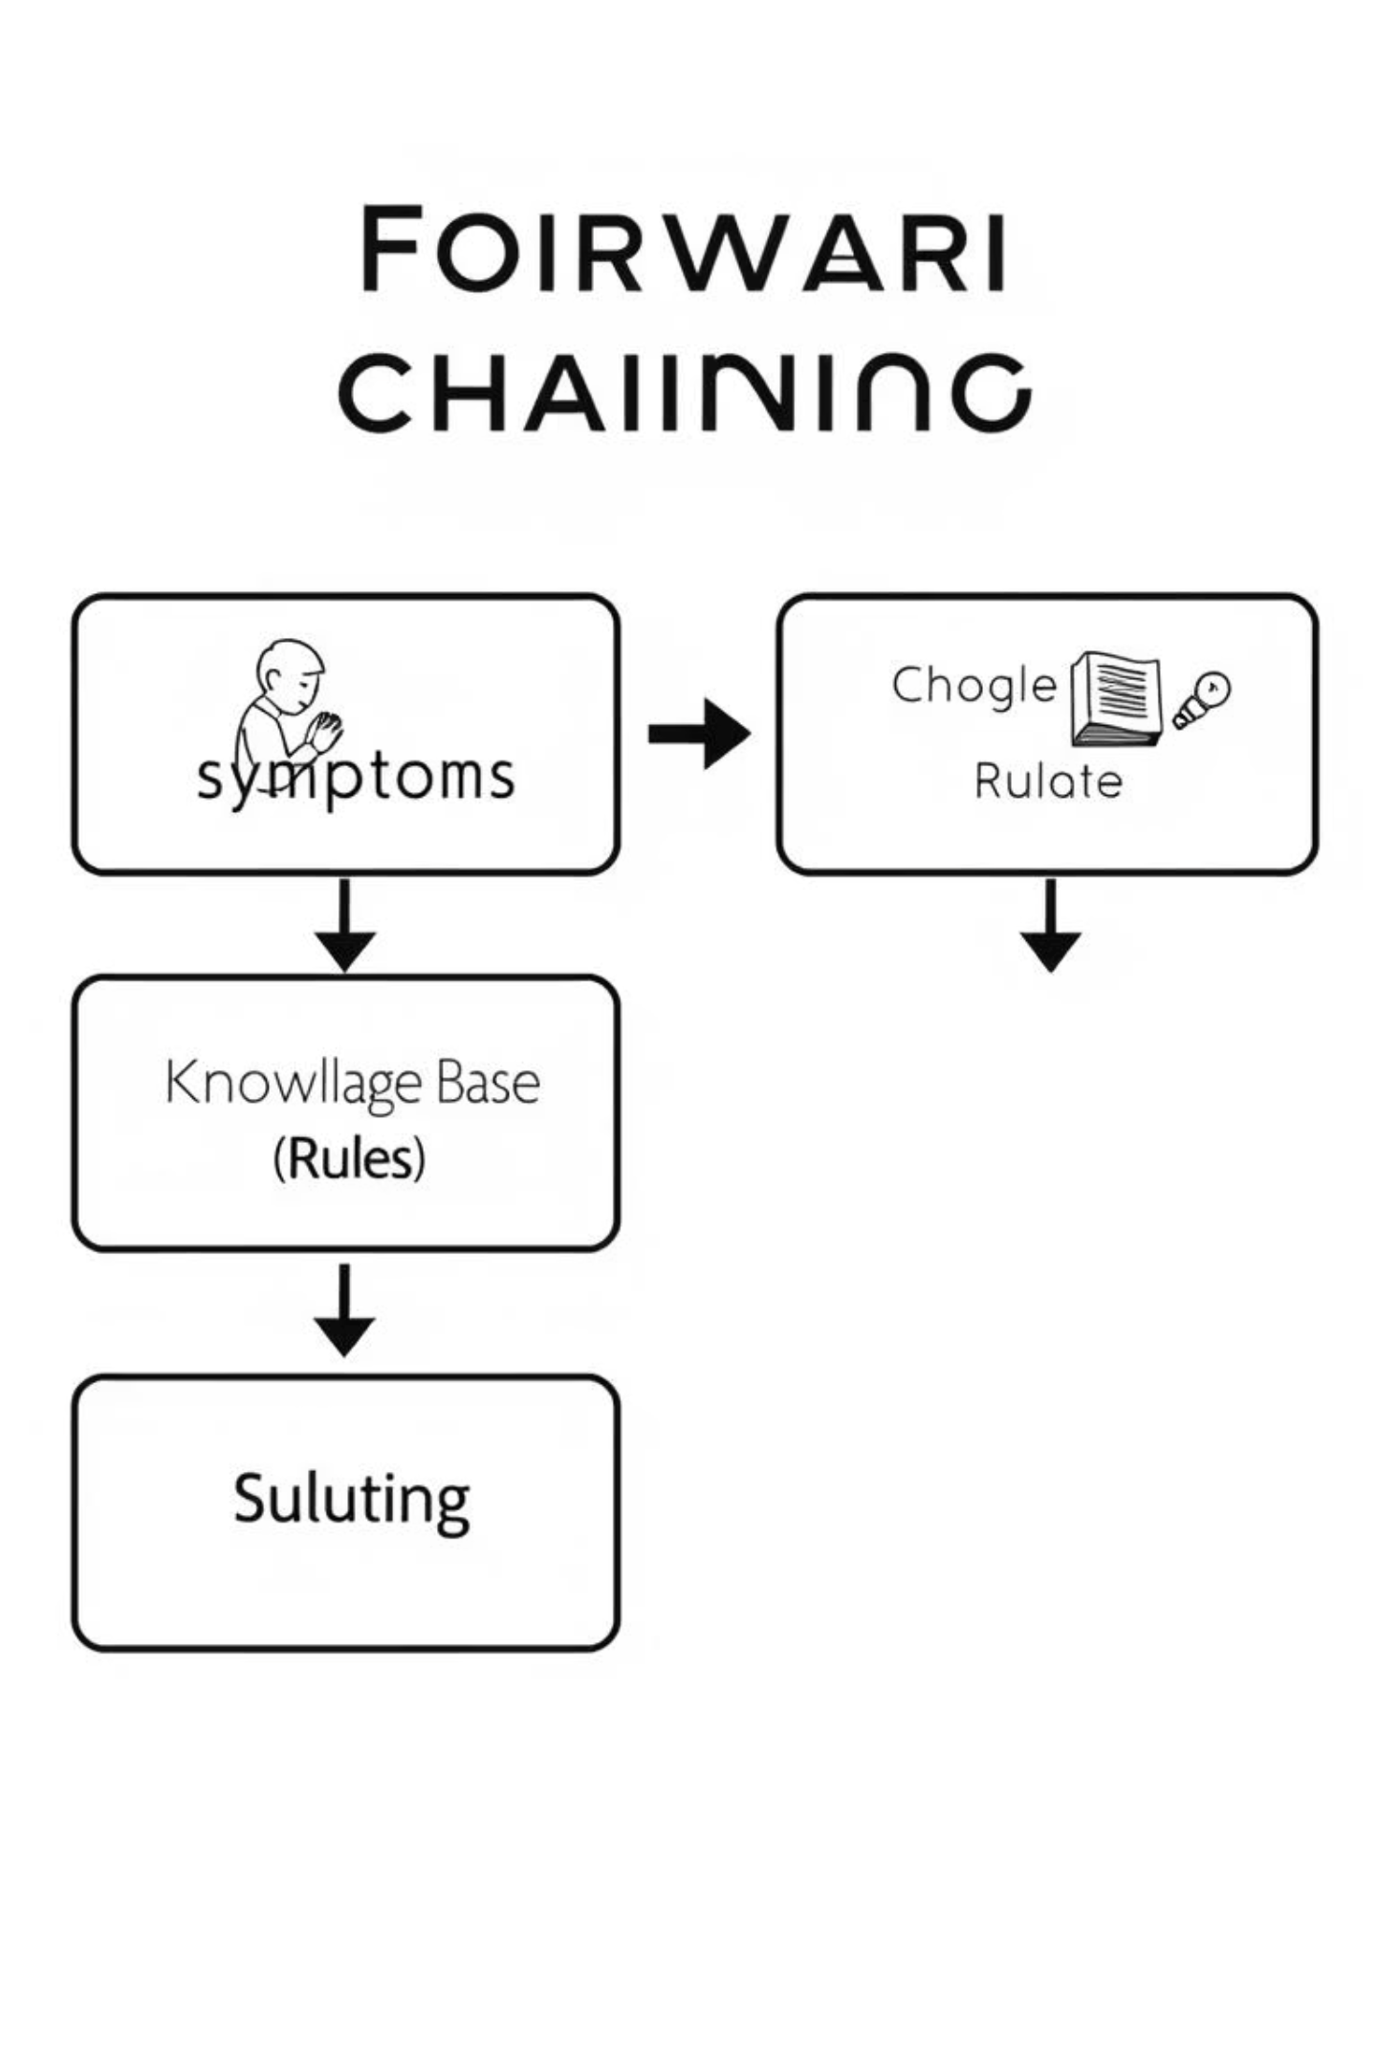



Metode Sistem Pakar: Forward Chaining
1. Input Gejala
Pengguna memilih gejala-gejala yang diamati pada ayam mereka.
2. Penelusuran Basis Pengetahuan
Sistem menelusuri data dari gejala yang diinput menuju kemungkinan penyakit yang relevan.
3. Hasil & Solusi
Diagnosa penyakit dan rekomendasi penanganan ditampilkan secara otomatis.
Metode Forward Chaining bekerja dari data (gejala) menuju kesimpulan (penyakit).

Slide 7

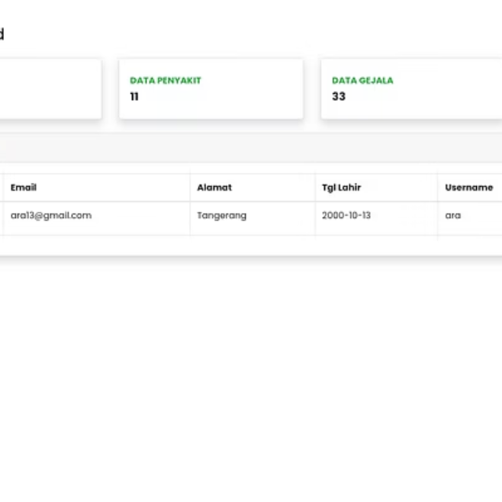
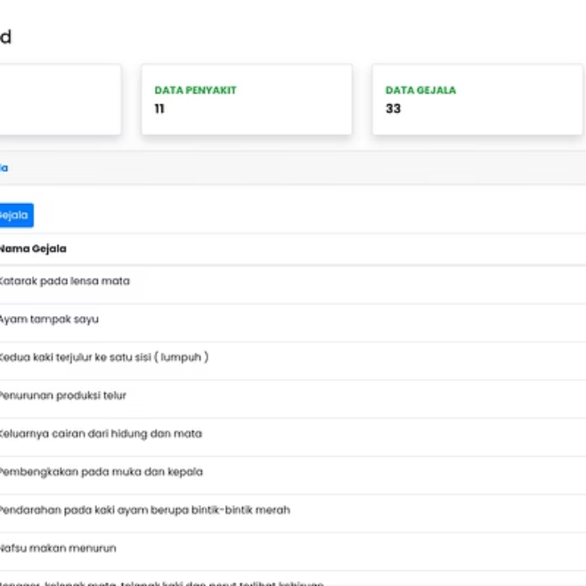
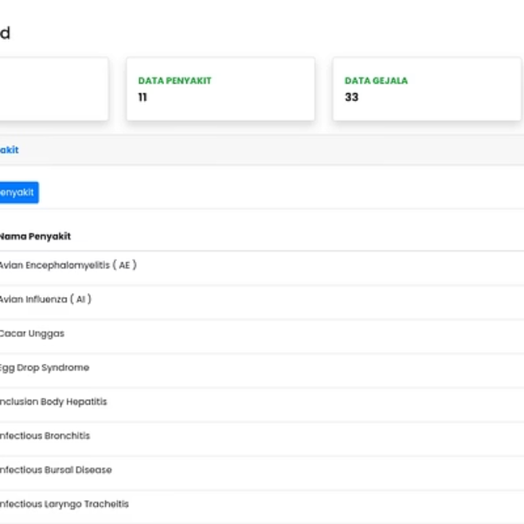
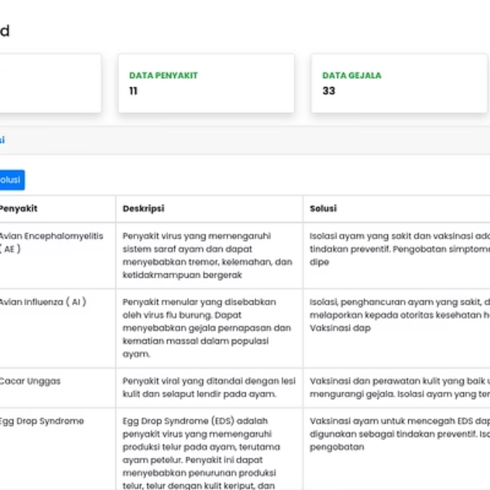
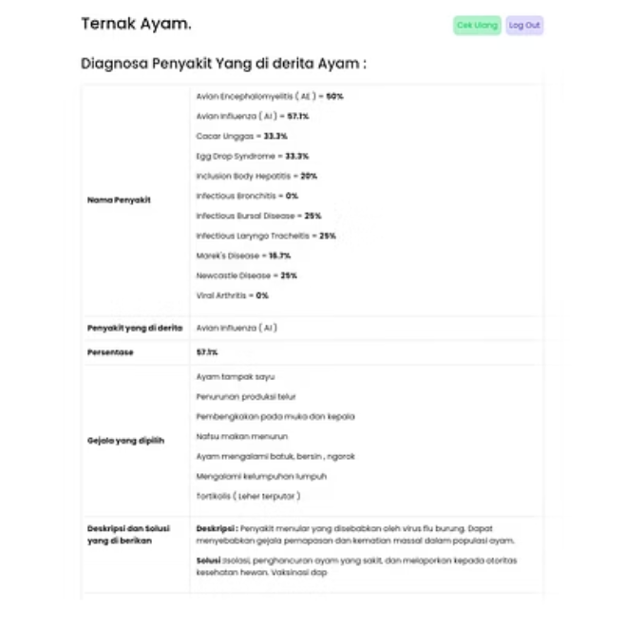
Demo Tampilan Aplikasi
Lihat secara langsung bagaimana antarmuka AyamSehat dirancang untuk kemudahan penggunaan dan aksesibilitas.

Slide 8
Panduan Instalasi & Penggunaan
1. Persiapan Server
Instal XAMPP/Laragon atau web server serupa beserta MySQL. Unduh atau clone kode sumber aplikasi ke folder web server Anda.
2. Setup Database
Buat database bernama spk_ayam di phpMyAdmin, lalu import file spk_ayam.sql yang telah disediakan.
3. Konfigurasi Aplikasi
Edit file function.php untuk menyesuaikan username dan password database sesuai pengaturan Anda.
4. Jalankan Aplikasi
Buka aplikasi di browser Anda dengan mengakses http://localhost/ayam-sehat-master/index.php.
5. Login Akun Demo
Gunakan kredensial berikut untuk demo: Admin: admin / 12345678, User: ara / 12345678.

Slide 9


Terima Kasih!
AyamSehat adalah solusi inovatif yang akan sangat membantu para peternak dalam mendiagnosis penyakit ayam secara cepat dan akurat.
Sistem ini dirancang agar mudah digunakan, dilengkapi fitur lengkap, dan memiliki potensi besar untuk pengembangan lebih lanjut.

